Slide 1
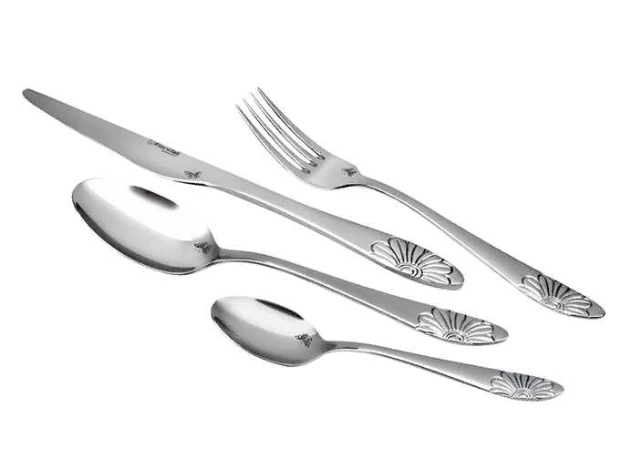
Презентация о приготовлении поварами школьной столовой горячего завтрака
МБОУ «Муслюмовская
СОШ им. Г. Тукая»

Slide 2

Питание школьника должно быть сбалансированным
Для здоровья детей важнейшее значение имеет правильное соотношение питательных веществ. В меню школьника обязательно должны входить продукты, содержащие не только белки, жиры и углеводы, но и незаменимые аминокислоты,
витамины, некоторые жирные кислоты, минералы и микроэлементы. Эти компоненты самостоятельно не синтезируются в организме, но необходимы для полноценного развития детского организма. Соотношение между белками, жирами и углеводами должно быть 1:1:4.

Slide 3
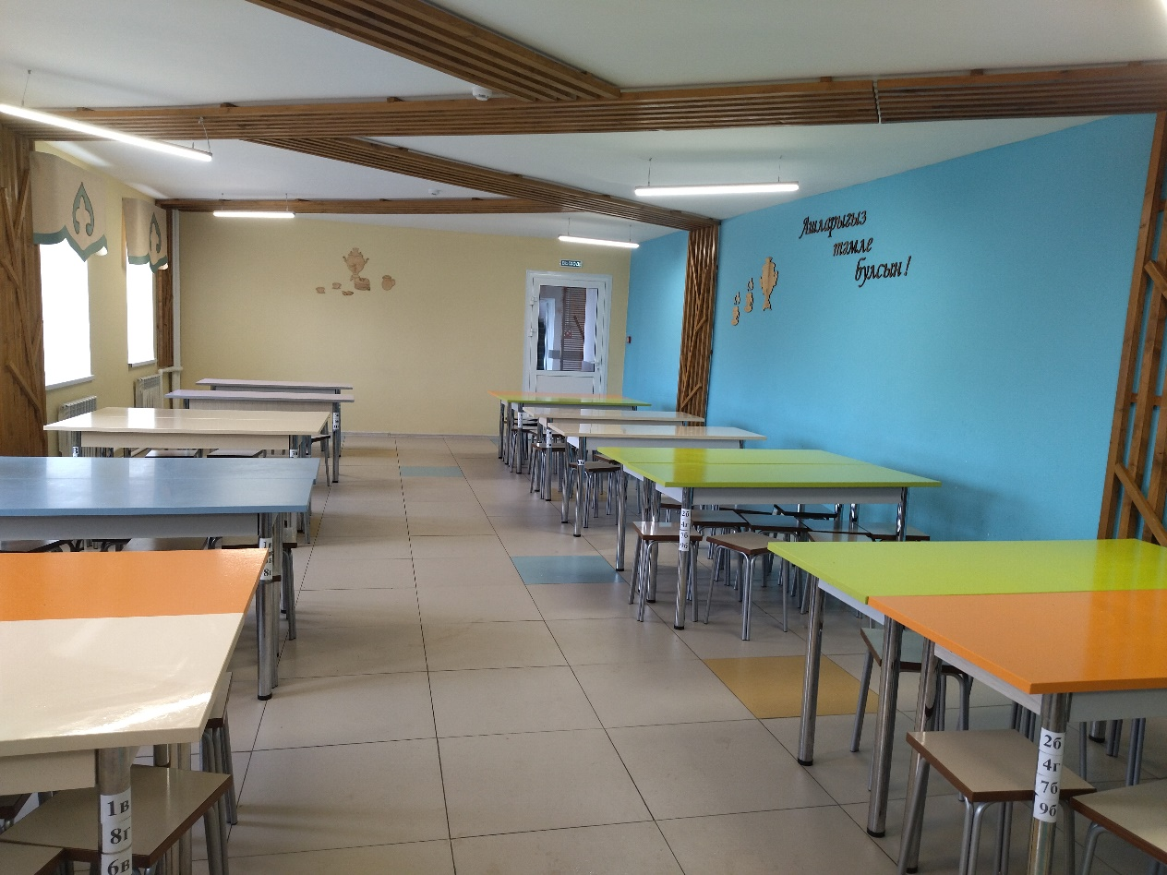
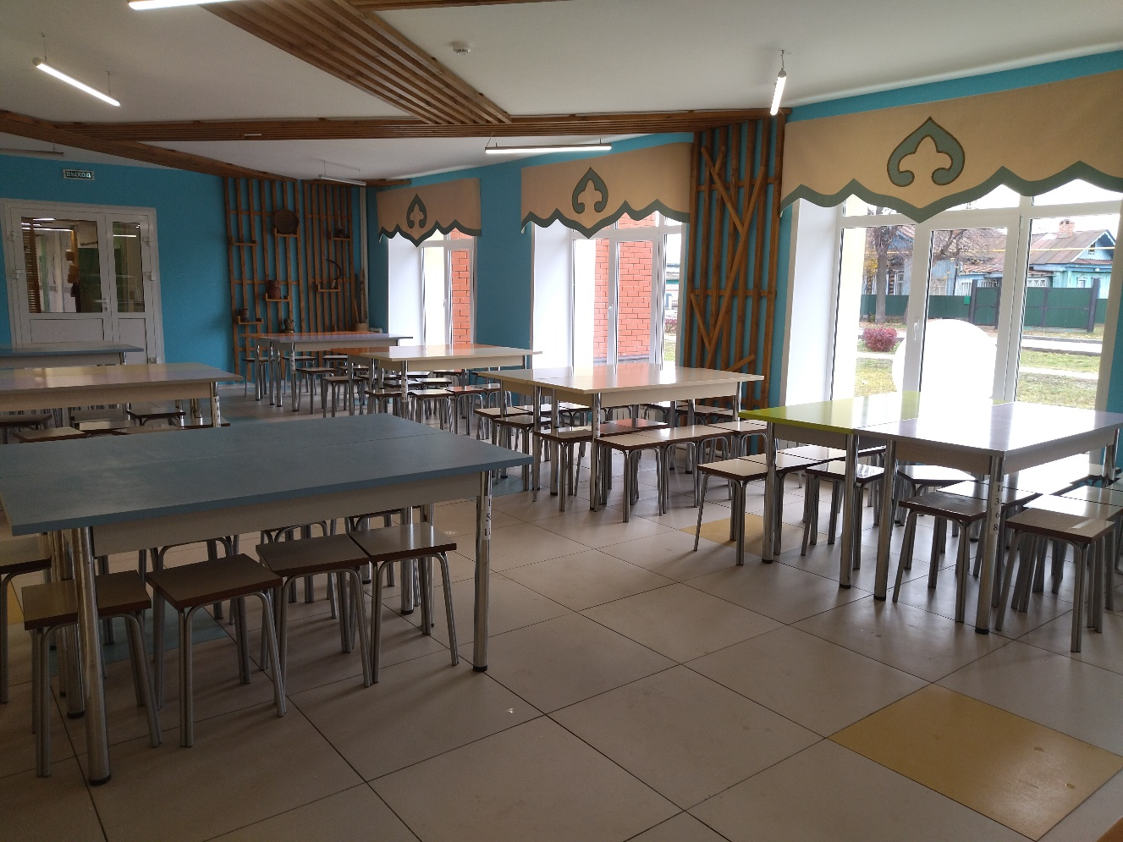
Обеденный зал мальчиков
ОБЕДЕННЫЙ ЗАЛ МАЛЬЧИКОВ

Slide 4
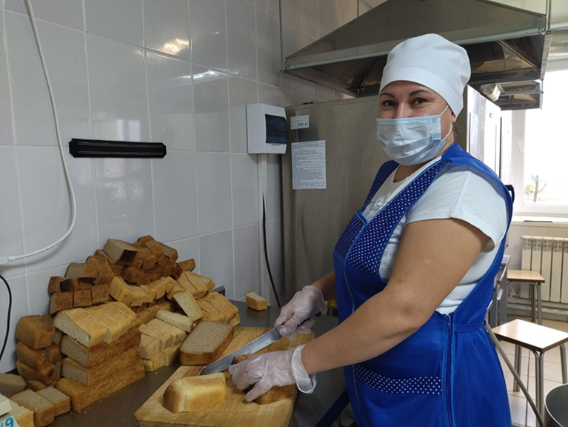
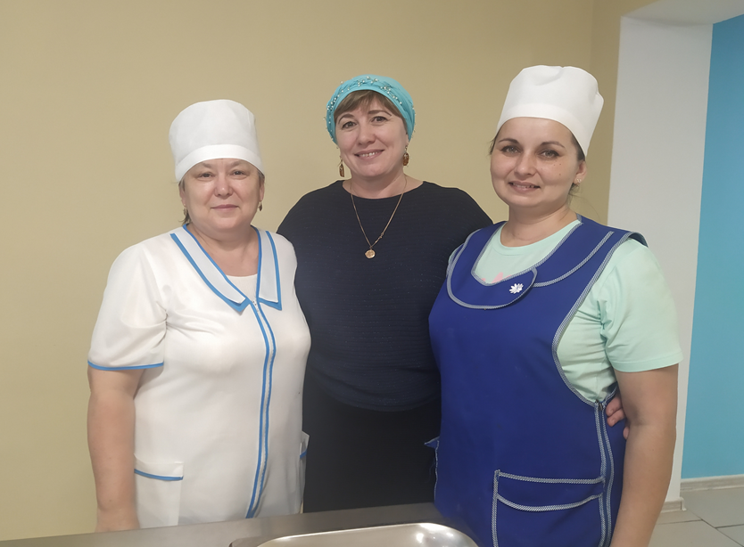

Slide 5
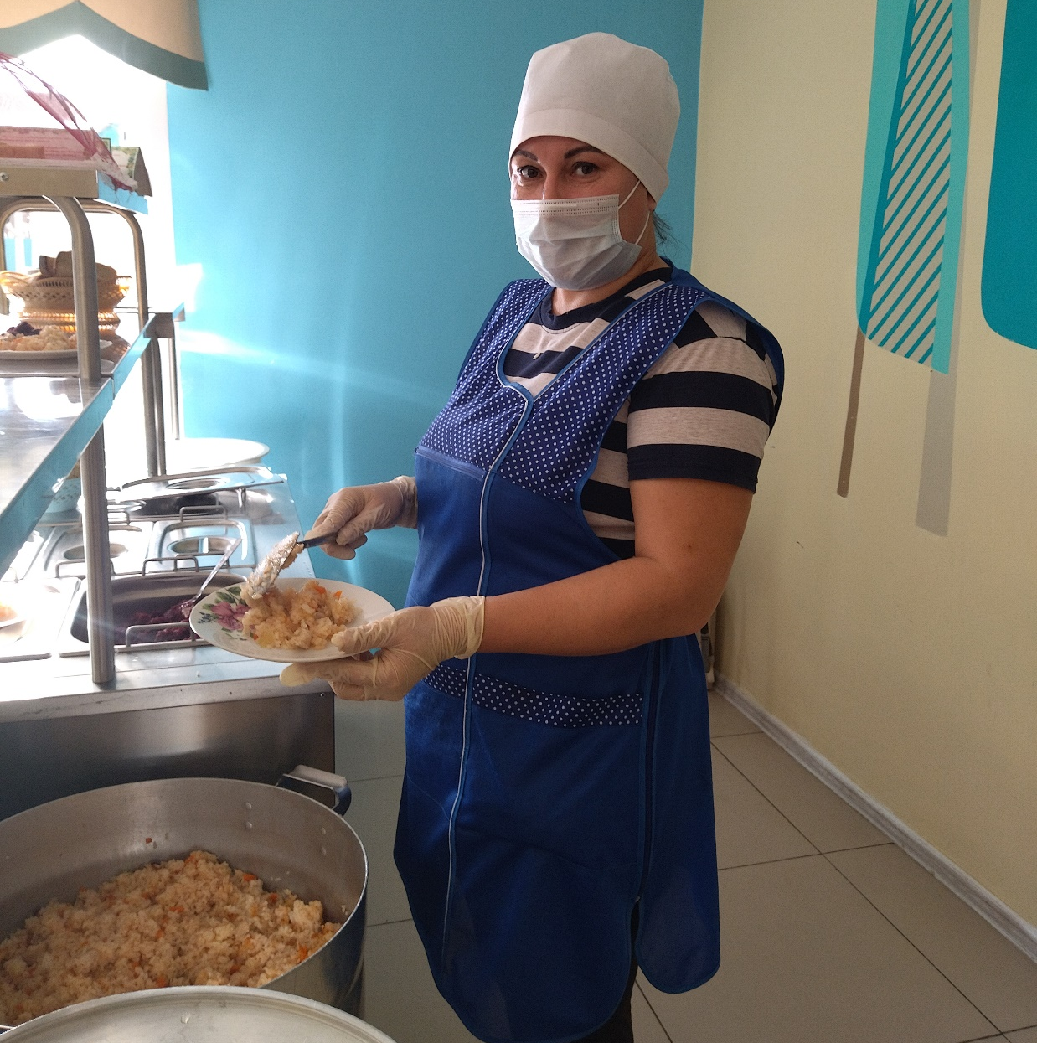
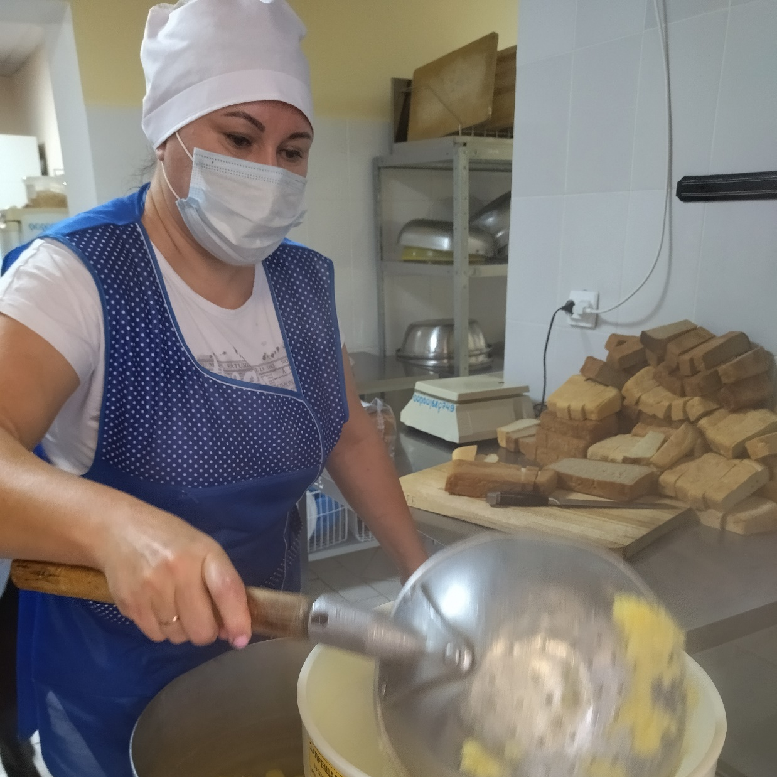

Slide 6
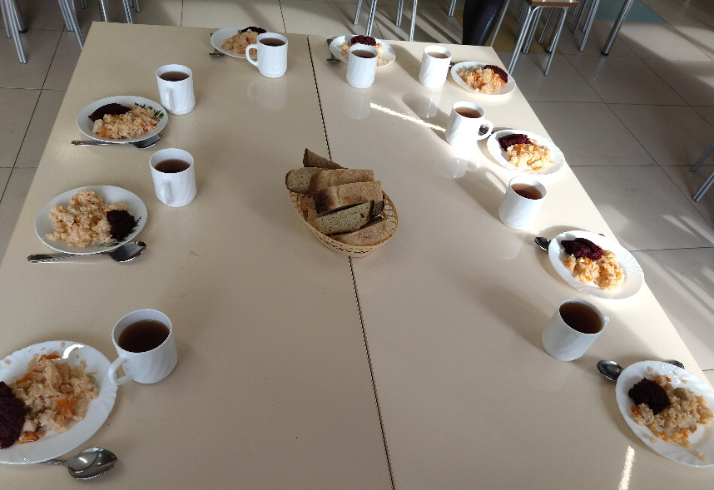
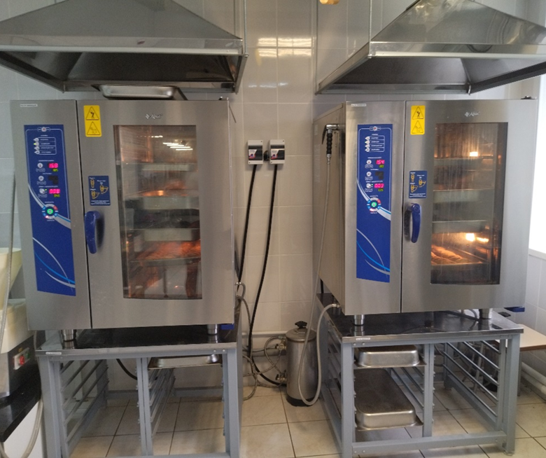

Slide 7
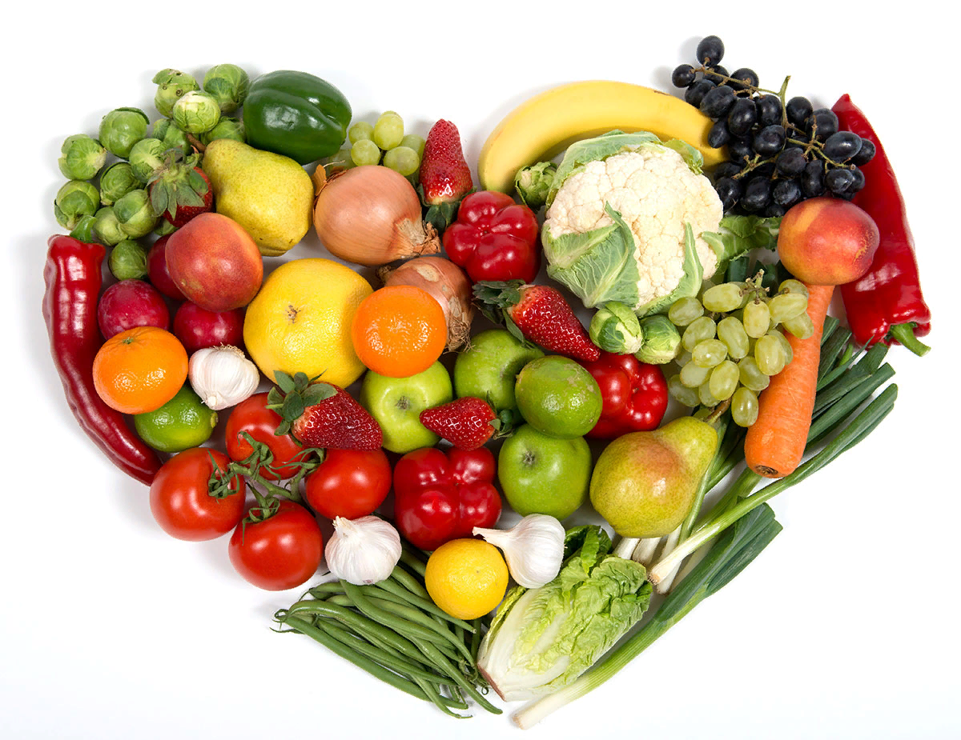
Правильно питайся – здоровья набирайся

